Slide 1


Programação em R para Geoprocessamento
Pedro José Farias Fernandes
pj_fernandes@id.uff.br
Laboratório de Geografia Física

Slide 2
Pacote sp
Uma interface para manipular dados geoespaciais
Ele cria novas classes de dados geoespaciais, e ferramentas para sua manipulação no R
Essas classes servem para que outros pacotes as usem
https://cran.r-project.org/web/packages/sp/sp.pdf

Slide 3
Pacote rgdal
Há funções para acessar arquivos raster e vetoriais.
Mas há similares no pacote raster.
https://cran.r-project.org/web/packages/rgdal/rgdal.pdf

Slide 4
Leitura de shapefiles
install.packages("sp")
install.packages("raster")
install.packages("rgdal")
library(sp)
library(rgdal)
niteroi<-readOGR("/home/uff/Área de Trabalho/arquivos/curso_r/aula_4/pratica_1_shapefile/Bairros_Niteroi.shp", "Bairros_Niteroi")
plot(niteroi)
summary(niteroi)

Slide 5
Leitura de shapefiles
#Vamos fazer o subset do bairro Boa Viagem
bv<-niteroi[niteroi$NOME=="BOA VIAGEM",]
plot(bv)
crs(bv) #FUNÇÃO DO PACOTE RASTER (PROJEÇÃO)
#proj4string(bv)<-CRS() #APAGANDO A PROJEÇÃO
proj4string(bv)<-CRS("+proj=utm +zone=23 +south +datum=WGS84 +units=m +no_defs +ellps=WGS84 +towgs84=0,0,0") #DEFININDO A PROJEÇÃO
crs(bv)
bv_longlat<-spTransform(bv,CRS("+proj=longlat")) #REPROJENTADO PARA LONGLAT
#PLOT
plot(bv_longlat)
llgridlines(bv_longlat,lty=3) #PLOTAR O GRID. Lty é o tipo
writeOGR(bv_longlat,"LL","bv_ll",driver="ESRI Shapefile") #no pacote rgdal
shapefile(bv,"bv_ll.shp") #no pacote raster

Slide 6
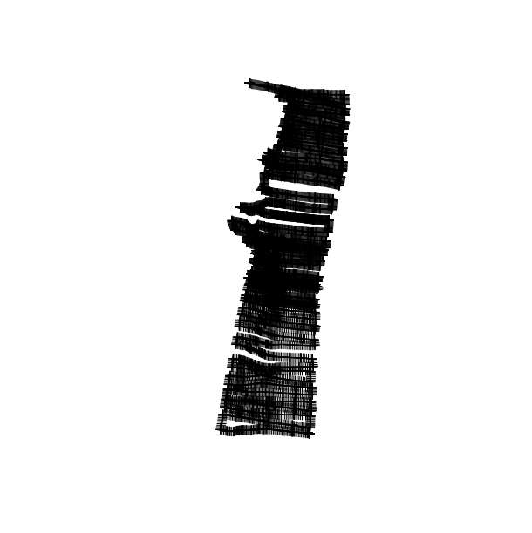
Lendo dados de DGPS

Slide 7
Lendo dados de DGPS
install.packages("gstat")
library(gstat)
library(raster)
library(rgdal)
library(sp)
pontos<-read.csv("https://raw.githubusercontent.com/pjfernandes/curso_r/master/aula_4/pratica_2_leitura_de_pontos_dgps/pontos.txt", sep=",", h=T)
head(pontos)
pontos <- pontos[, c("x", "y", "z")]
coordinates(pontos) <-c("x", "y")
#####Interpolação
r<-raster(extent(pontos), res=0.5) #raster vazio que terá seus valores preenchidos
idw<-idw(z~1, pontos, as(r, "SpatialGridDataFrame"))
idw_mde<-raster(as(idw, "SpatialGridDataFrame"))
writeRaster(idw_mde, "idw_mde.tif", overwrite=T)

Slide 8
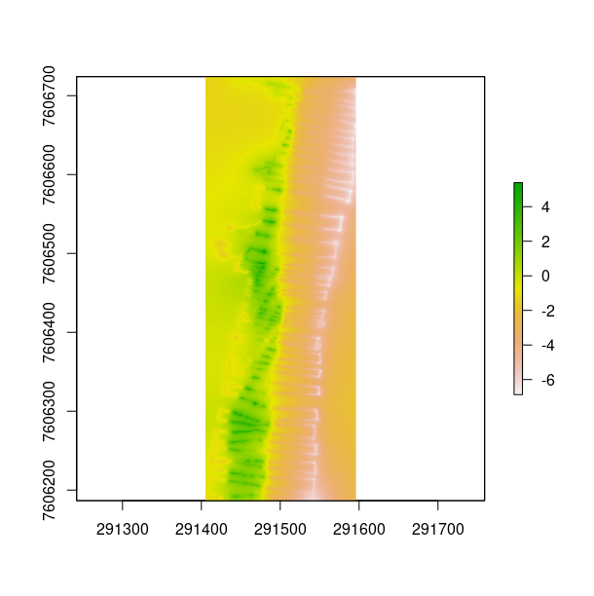

Slide 9
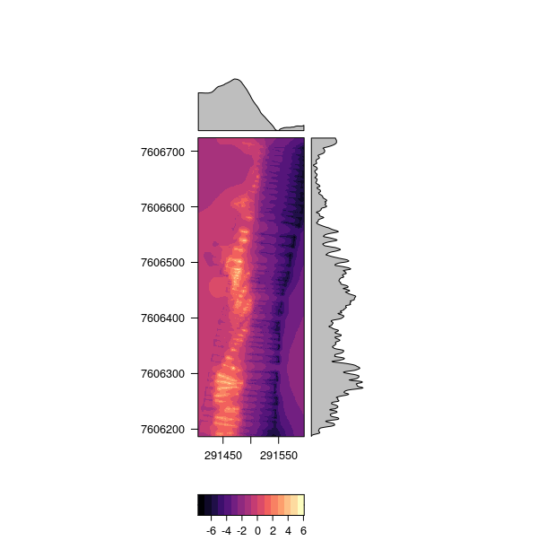
Plot do MDE
install.packages("rasterVis")
library(rasterVis)
levelplot(idw_mde)

Slide 10
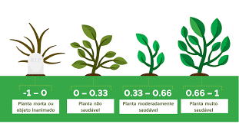
Índices de Vegetação
“A vegetation index (VI) is a spectral imaging transformation of two or more image bands designed to enhance the contribution of vegetation properties”
https://en.wikipedia.org/wiki/Vegetation_index

Slide 11
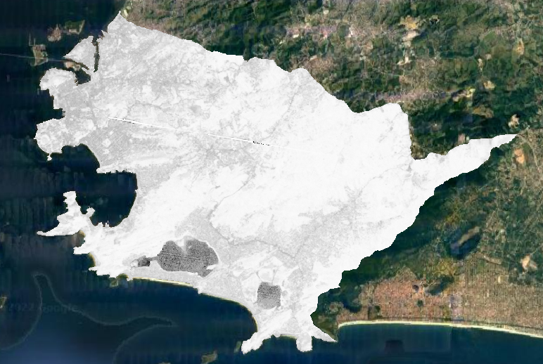
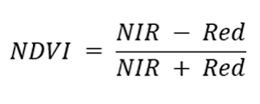
NDVI

Slide 12
NDVI
library(raster)
b2<-raster("b2_2011c.tif")
b3<-raster("b3_2011c.tif")
b4<-raster("b4_2011c.tif")
b5<-raster("b5_2011_c.tif")

Slide 13
NDVI
niteroi<-shapefile("Bairros_Niteroi.shp")
crs(niteroi)<-CRS("+proj=utm +zone=23 +south +datum=WGS84 +units=m +no_defs +ellps=WGS84 +towgs84=0,0,0") #DEFININDO A PROJEÇÃO
niteroi<-spTransform(niteroi,crs(b3))
b3_m<-mask(b3, niteroi)
plot(b3_m)
b3_m<-crop(b3_m, niteroi)
plot(b3_m)
b4_m<-mask(b4, niteroi)
plot(b4_m)
b4_m<-crop(b4_m, niteroi)
plot(b4_m)
ndvi<-(b4_m-b3_m)/b4_m+b3_m
plot(ndvi)
writeRaster(ndvi, "ndvi.tif")

Slide 14
Exercícios
1) Calcule o NDWI
2) Implemente funções que façam o cálculo do NDWI e do NDVI.

